Slide 1
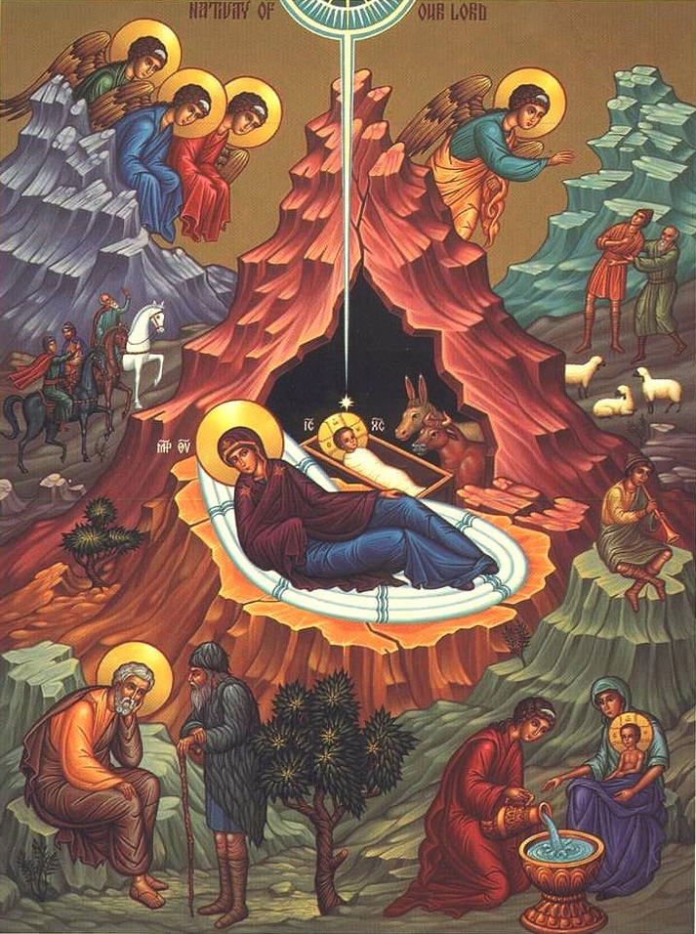
С Рождеством Христовым!!!

Slide 2
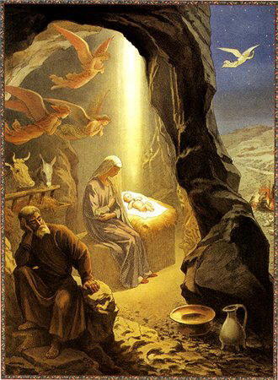
В каком городе родился Спаситель?

Slide 3
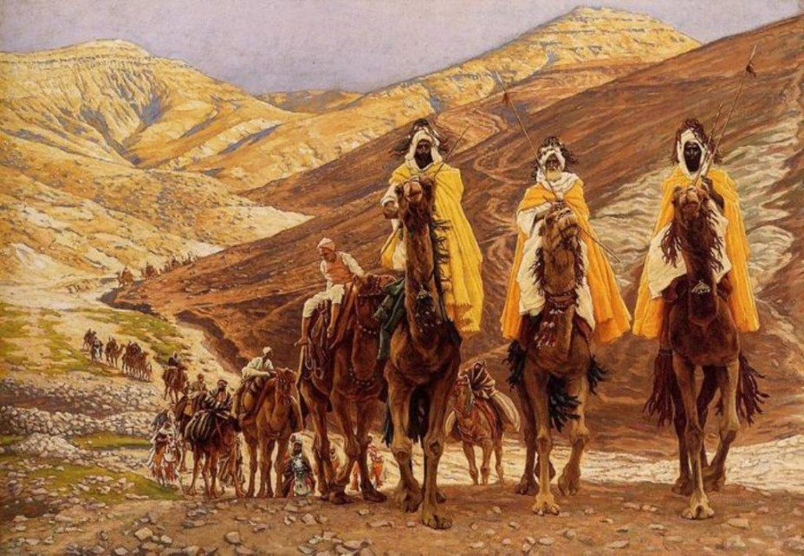
Кто, вычислив по звёздам рождение Спасителя, пришел поклониться Ему?

Slide 4
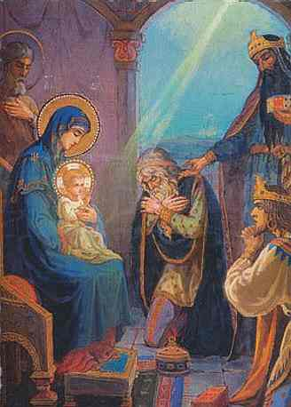
Что принесли в дар волхвы младенцу?

Slide 5
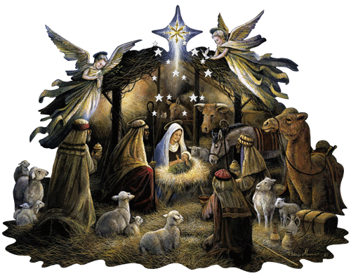
Как звали младенца?

Slide 6
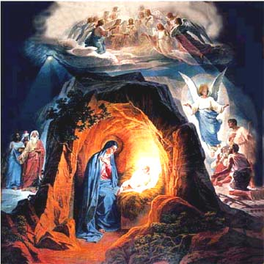
В каком веке родился Христос?

Slide 7
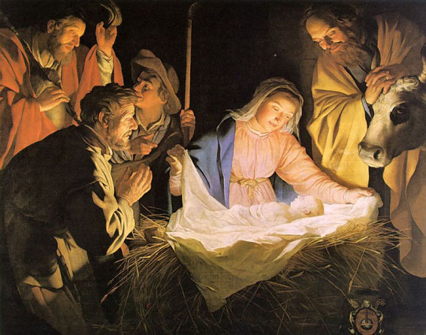
Кто Христа увидел первым из людей?

Slide 8
Кто развеял страх у пастушков?

Slide 9
Какой песней, которую сейчас поют в Православной Церкви, ангелы славили Бога в Святую ночь?

Slide 10
Что означают слово:
вертеп?

Slide 11
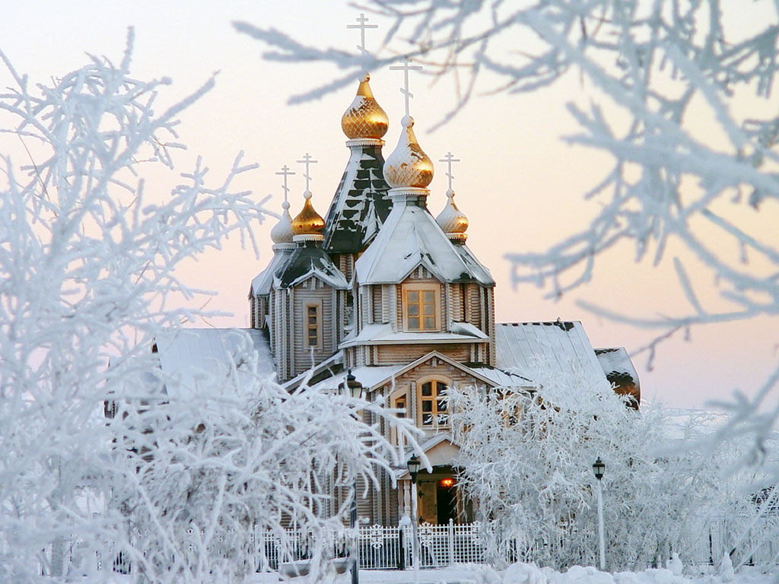
Что такое святки?

Slide 12
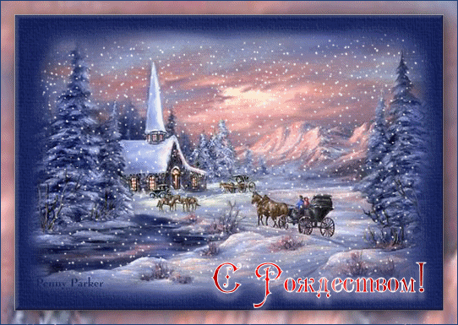

Slide 13
Ангела всем Хранителя!

